Slide 1
আজকের ক্লাসে সবাইকে স্বাগত

Slide 2
পরিচিতি
শবনম মোস্তারী
সহকারি শিক্ষক (আই সি টি)
শের-ই-বাংলা বালিকা মাধ্যমিক বিদ্যালয়
কলেজ রোড, বরিশাল।
মোবাইল-০১৭১৮৫৬০৪০১
Mail- shobnoma391@gmail.com
তথ্য ও যোগাযোগ প্রযুক্তি
শ্রেণি:- নবম-দশম
অধ্যায়:- ১ম
পাঠ:- ই-সার্ভিস ও বাংলাদেশ
তাং- ১৪/০৫/২০২০

Slide 3
নীচের চিত্র গুলো লক্ষ্য কর চিন্তা করে বলো
কী দেখতে পাচ্ছ?

Slide 4
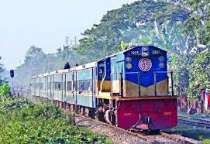
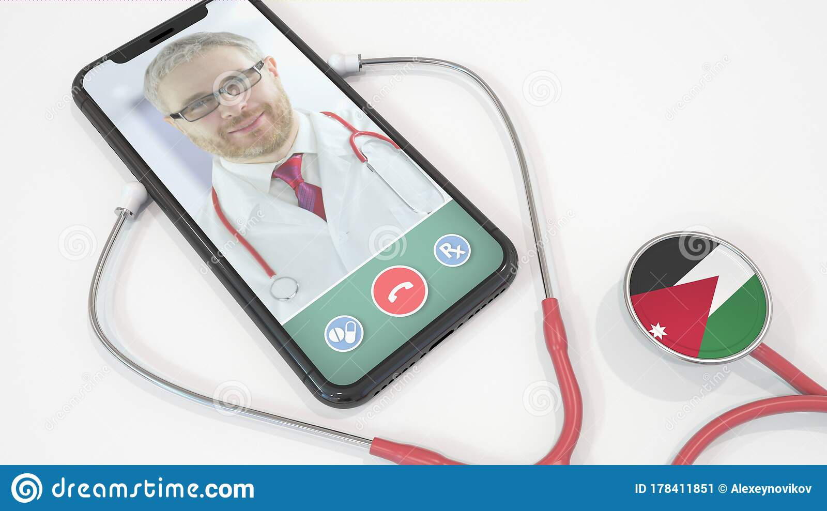
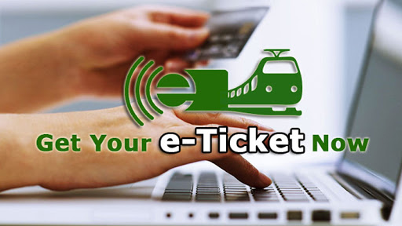
ছবিতে তোমরা কী দেখতে পাচ্ছ?

Slide 5
আজকের পাঠের বিষয়…
ই- সার্ভিস ও বাংলাদেশ

Slide 6
শিখনফল
১। ই-সার্ভিস কী তা বলতে পারবে;
২। ই-সার্ভিস এর গুরুত্ব ব্যাখ্যা করতে পারবে;
৩। বাংলাদেশে ই- সার্ভিস এর প্রয়োজনীয়তা ব্যাখ্যা করতে পারবে।
Notes:
গভর্ন্যান্স

Slide 7
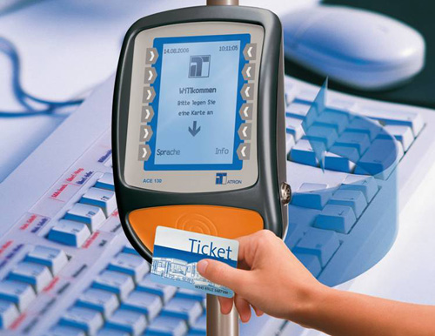
ই-সার্ভিস
সরকারী এবং বেসরকারী অনেক সেবা মূলক সংস্থা সার্বক্ষনিক নাগরিকগনকে বিভিন্ন সেবা প্রদান করে থাকে, সেবা গ্রহীতা নিজ বাড়িতে বসে ডিজিটাল পদ্ধতিতে মোবাইল ফোন বা ইন্টারনটে সেবা গ্রহন করতে পারে।
ফলে নাগরিকের হয়রানির অবসান হয় , ডিজিটাল পদ্ধতির এ প্রয়োগই হচ্ছে ই-সার্ভিস।
Notes:
সার্ভিস

Slide 8
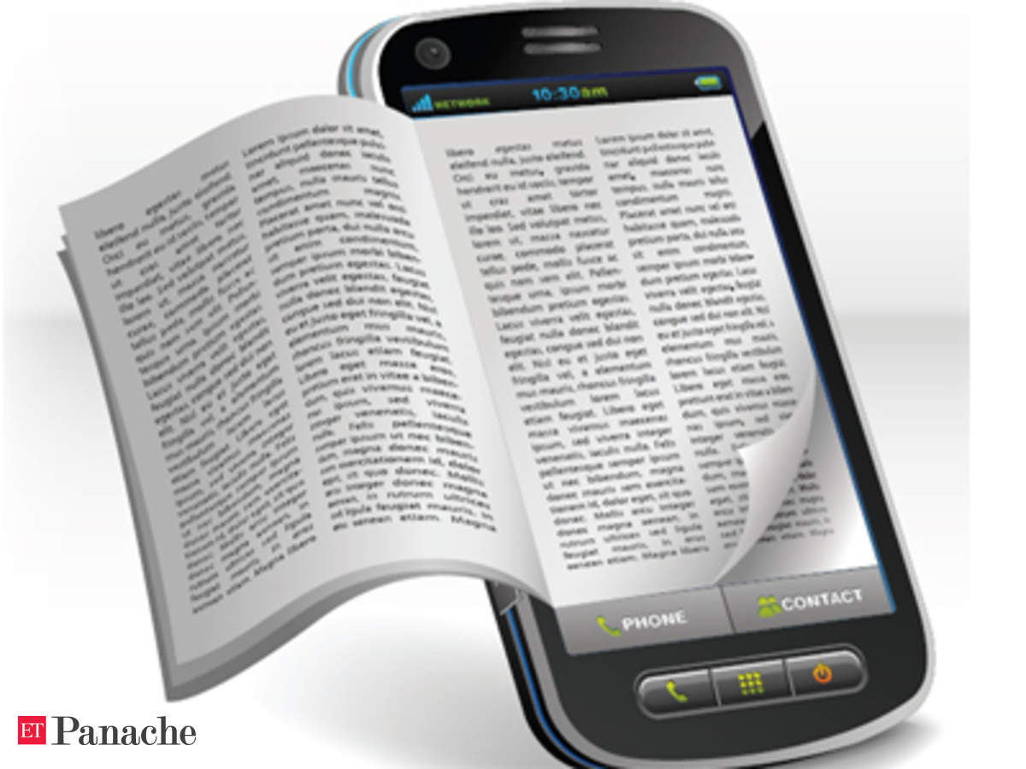
ই-সার্ভিস এর বৈশিষ্ট্য
এটি স্বল্প সময়ে অল্প খরচে হয়রানি মূলক সেবা নিশ্চিত করে, বাংলাদেশ সরকারের বিভিন্ন বিভাগ অধিদপ্তরের উদ্যোগে ইতিমধ্যে অনেক ই- সেবা চালু হয়েছে । যেমন:- পাঠ্যপুস্তকের ডিজিটাল সংস্করন, টেলিমেডিসিন, আয়কর হিসাব, ই-পুজি, ই-পর্চা, ই- টিকিট ইত্যাদি।

Slide 9
একক কাজ
ই-সার্ভিস এর বৈশিষ্ট্য সমুহ লিখ?

Slide 10
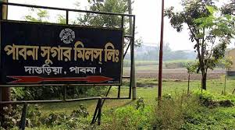
ই - সার্ভিস এর সেবা
ই-পূর্জি:- দেশের ১৫ টি চিনি কলের সকল আখ চাষি এখন এস এম এস এর মাধ্যমে তাৎক্ষনিক ভাবে পুর্জি তথ্য পাচ্ছে ,পুর্জি হচ্ছে চিনিকলে কখন আখ লাগবে সে বিষযে আখ চাষীদের একটি অনুমতি পএ। এটা নিয়ে পূর্বে যে বিড়ম্বনা ও হয়রানি ছিল বর্মানে তার অবসান হয়েছে।

Slide 11
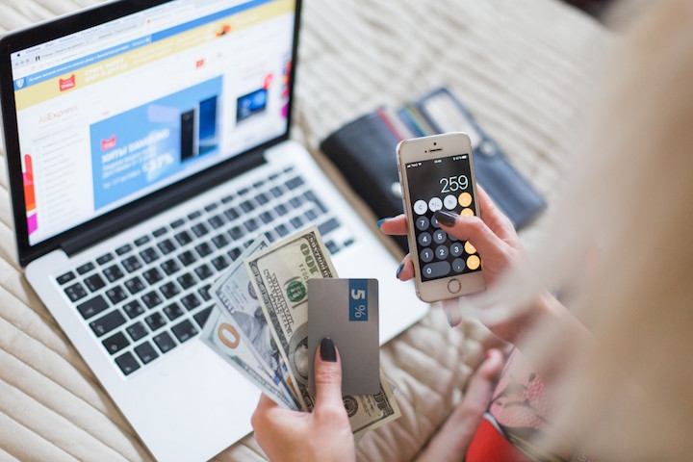
ই - সার্ভিস এর সেবা
ইলেকট্রনিক মানি ট্রান্সফার সিস্টেম (ই-এমটি এস):-বাংলাদেশের ডাক বিভাগের ইলেকট্রনিক মানি ট্রান্সফার সিস্টেমের মাধ্যমে দেশের এক অঞ্চল থেকে আরেক অঞ্চলে নিরাপদে দ্রুত ও কম খরচে টাকা পাঠানো যায় , দেশের প্রায় সকল ডাকঘরে এই সেবা পাওয়া যায়।

Slide 12
ই - সার্ভিস এর গুরুত্ব
ই-পর্চা সেবা :- বর্তমান সকল জমির রেকর্ডের অনুলিপি অনলাইনে সংগ্রহ করা যায়। এটিকে বলা হয় ই-পর্চা। পূর্বে আবেদনকারীকে সরাসরি উপস্থিত হতে হতো । বর্তমানে আবেদনকারী গন যে কোন স্থান থেকে নিদিষ্ট ফি জমা দিয়ে ই-পর্চা সংগ্রহ করতে পারেন।

Slide 13
ই - সার্ভিস এর সেবা
ই-স্বাস্থ্যসেবা :- সরকারী স্বাস্থ্যকেন্দ্র কর্মরত চিকিৎসকরা এখন মোবাইল ফোনে স্বাস্থ্য পরামর্শ দিয়ে থাকেন। প্রত্যেক হাসপাতালে মোবাইল ফোন দেওয়া হয়েছে । দেশের যে কোন নাগরিক চিকিৎসা সেবা নিতে পারে।

Slide 14
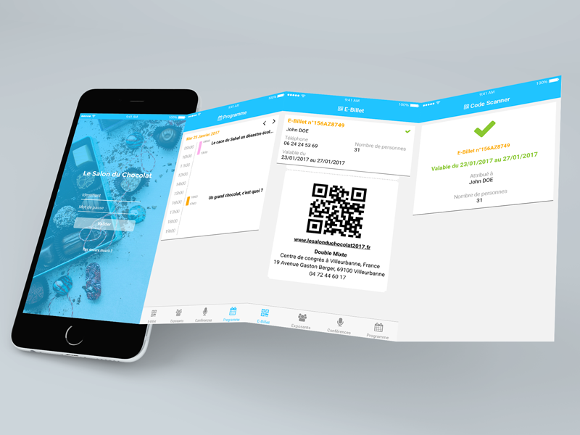
ই-সার্ভিস এর সেবা
রেলওয়ে টিকেটিং- ও মোবাইল টিকেটিং :- এখন রেলওয়ে টিকিট মোবাইলে কাটা যায়। অনলাইন টিকিট সংগ্রহের ব্যবস্থা আছে। এখন স্টেশনে না গিয়ে টিকিট নেওয়া সম্ভব হচ্ছে।

Slide 15
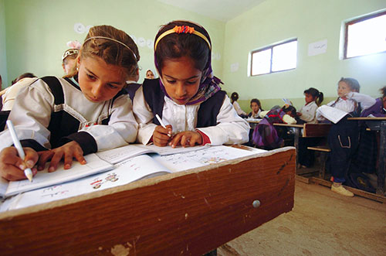
জোড়ায় কাজ
ই-সার্ভিস এর সুবিধা গুলো খাতায় লিখ।

Slide 16
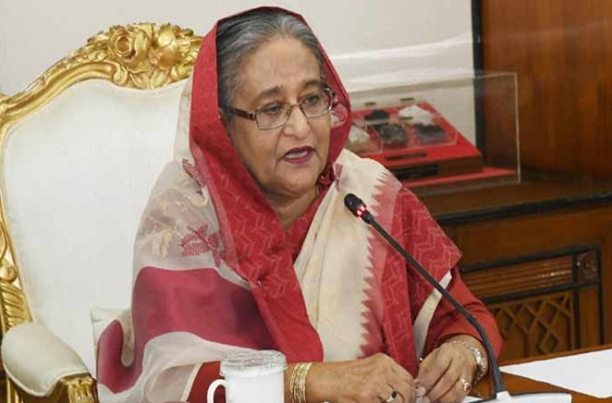
বাংলাদেশের ই-সার্ভিস
ই-সার্ভিস এর মূল বিষয় হলো—
১। নাগরিকের জীবন মান উন্নত করা
২।স্বচ্ছ, হয়রানিমুক্ত রাখা।
৩। স্বল্প সময়ে অল্প ব্যয়ে দেশের যে কোন স্থান থেকে কাজ করতে পারা।

Slide 17
দলগত কাজ
বাংলাদেশে ই- সার্ভিস এর গুরুত্ব ব্যাখ্যা কর।

Slide 18
মূল্যায়ন
১। ই- এম টি এস কী?
২। ই-পূর্জি বলতে কী বুঝ?
৩। ই- স্বাস্থ্যসেবা এর সুবিধা গুলো কী কী?

Slide 19
বাড়ীর কাজ
বর্তমানে বাংলাদেশে”ই- সার্ভিস এর প্রয়োজনীয়তা যুক্তিসহ ব্যাখ্যা করে আনবে।

Slide 20
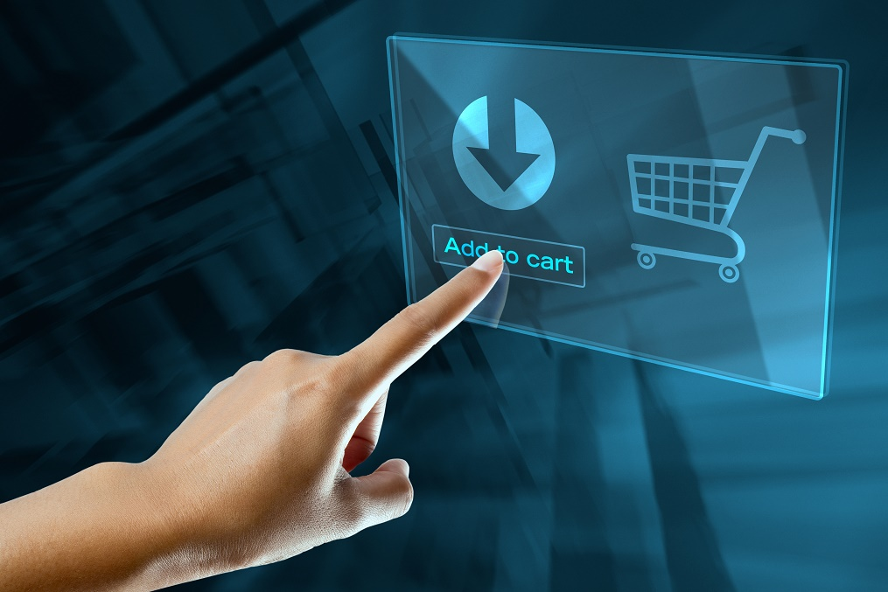
তোমাদের সবাইকে ধন্যবাদ

